Slide 1
文本文件输出

Slide 2

目
文本文件输出
Contents

Slide 3

文本文件
格式
数据操作常见的格式是：TXT和CSV。

Slide 4
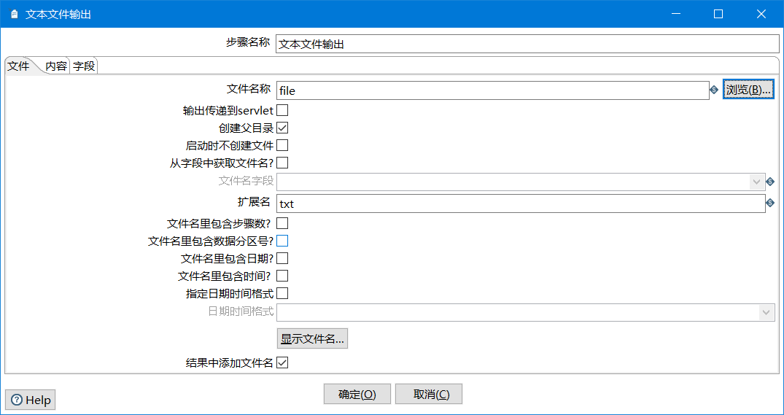
文本文件输出
文本文件输出
扩展名,也可以修改为csv

Slide 5
任务
文本文件输出
从mysql数据库的mysql库的user表读取数据插入到.txt和.csv的文件中
任务

Slide 6
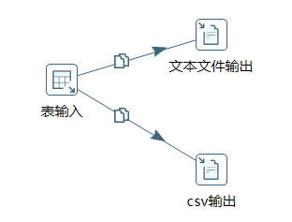
Excel输出
分析
输入：表输入
输出：文本文件输出

